Slide 1
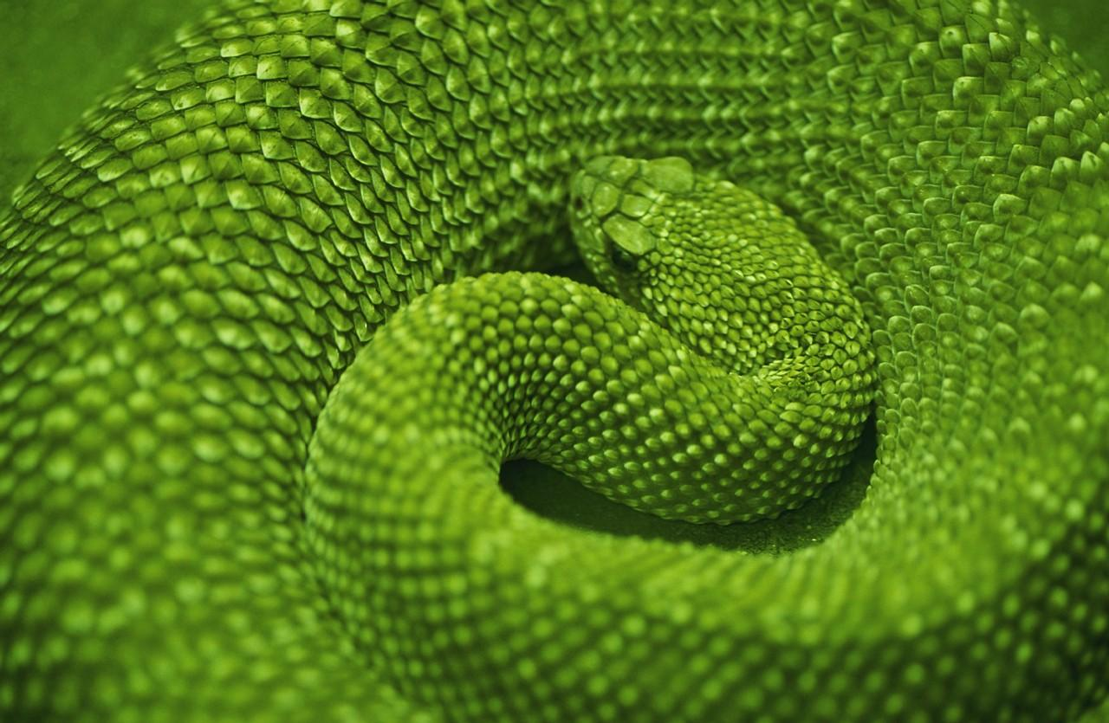
Viem, že dotyk zabíja
Tonka Barnová III.B

Slide 2
OBSAH
Pralesnička strašná
Pištec čiernohlavý
Medúzy štvorhranky
Mramorový slimák
Chobotnica škvrnitá
Taipan drobnošupinatý

Slide 3
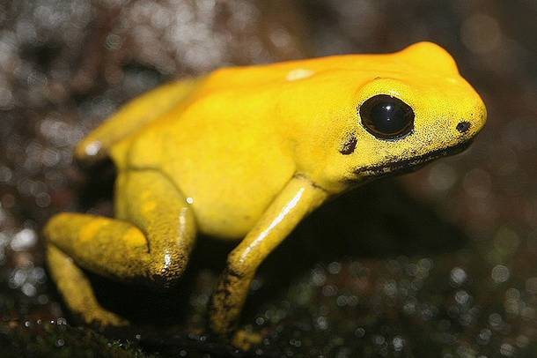
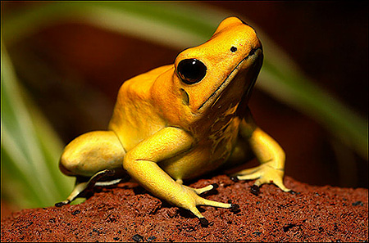
Pralesnička strašná
Dažďové pralesy- Kolumbia
Alkaloidný jed v kožných žľazách - batrachotoxín (vzácny)⟶ zlyhanie ♥
Dávka jedu - 1mg † 10 000 myší/ 10-20 ľudí
/2 slony
1g- 15 000 ľudí
Notes:
Pralesnička strašná / zlatá je malá, zelená alebo žlto až oranžovo sfarbená žaba. Je najväčšia z druhu šípových žiab a môže v dospelosti dorásť až 55 mm. Žije v dažďových pralesoch v Kolumbii. Koža je nasýtená alkaloidným jedom(v kožných žľazách), ktorý je jedným z jedov bežných u šípových žiab (batrachotoxiny). Tie zabraňujú nervom v prenášaní impulzov a zanechávajú svaly v neaktívnom stave zmrštenia, čo môže viesť k zlyhaniu srdca. Je známe, že hydina a psy uhynuli po tom, čo len prešli po papierovej utierke, ktorá bola jedom napustená.
Priemerná dávka jedu, ktorú má žaba k dispozícii, je premenlivá v rôznych lokáciách a líšia sa aj podľa druhu potravy. Bežná pralesnička máva okolo jedného miligramu jedu, čo stačí k zabitiu 10 000 myší. Takáto dávka môže zabiť desať až dvadsať ľudí alebo dva samce slona afrického a zodpovedá tak množstvo 15 tisíc ľudí na gram. Táto neobyčajne toxická látka je veľmi vzácna - batrachotoxin možno nájsť len u troch druhov jedovatých žiab v Kolumbii

Slide 4
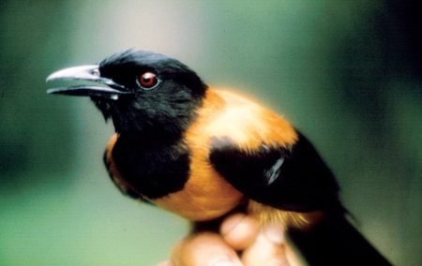
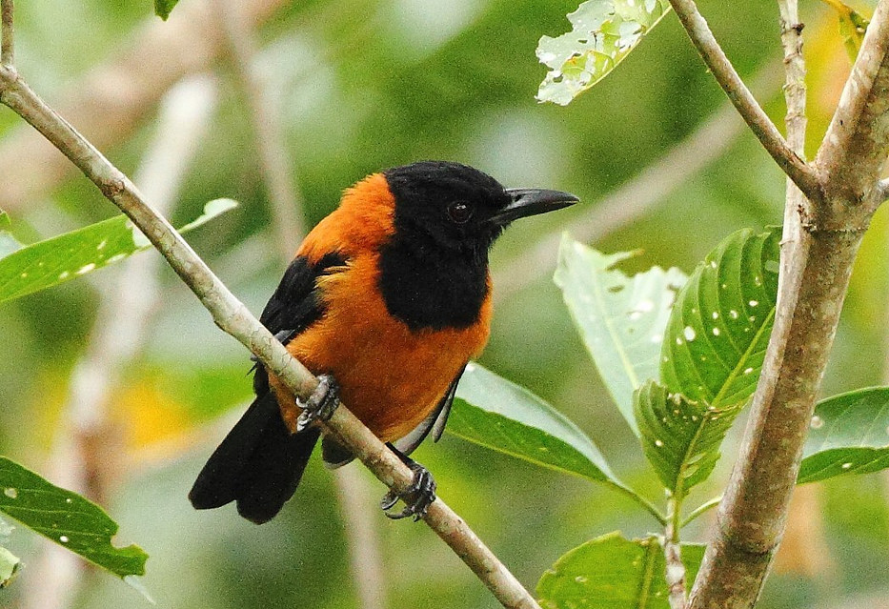
Pištec čiernohlavý
23 cm, Nová Guinea
Batrachotoxín: perie 2-3 μg, koža 15-25 μg
(v koži pralesničky asi 100-1000 μg)
Pálenie pokožky
Veľká dávka- ochrnuie
Notes:
Ide o jednécho z mála známych jedovatých vtákov; V jeho perí a koži je obsiahnutý batrachotoxín, rovnaký jed, ako u pralesničky. U pištcov je obsiahnutá v pomerne malom množstve (v perí jedného vtáka sú obsiahnuté asi 2-3 μg jedu a v koži 15-25 μg, v koži prasničky asi 100-1000 μg), pri dotyku spôsobuje u človeka pálenie pokožky. Jed slúži hlavne k ochrane pred predátormi. Ochrnutie a smrť môže nastať v prípade, že sa do vás dostane veľká dávka jedu.

Slide 5
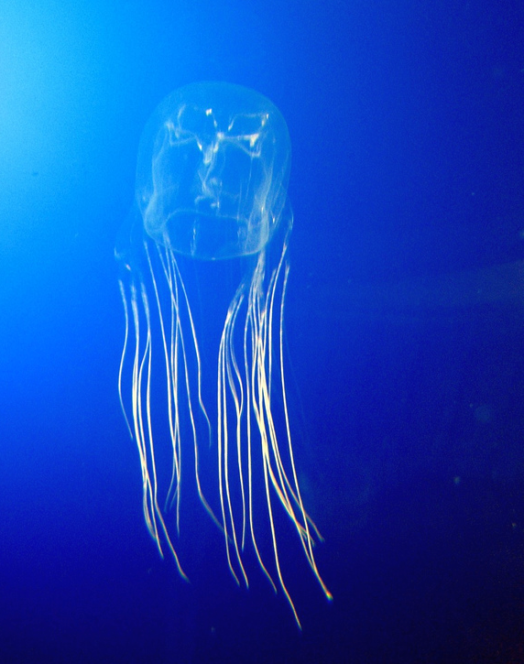
Štvorhranky
Medúzy z kmeňa pŕhlivce
Indický a Tichý oceán
15-25 cm na výšku, 9-10 m dlhé chápadlá
Kŕče, bezvedomie a zlyhanie srdca
† 60 ľudí
Morské korytnačky?
Notes:
Vyskytujú sa prevažne v tropických oblastiach, najčastejšie v Indickom oceáne či v západnej časti Pacifiku. Medúzy obvykle dosahujú veľkosť 15–25 cm na výšku. Jej telo pripomína štvorhranný zvon. Z každej hrany vybieha niekoľko pŕhlivých vlákien, ktoré môžu dosahovať dĺžku 9 až 10 metrov. Jej "uštipnutie" je schopné človeka usmrtiť 3 minúty. Môže sa ale trápiť aj dve hodiny. Ak sa postihnutý nezačne topiť už zo zľaknutia (bolesť je tak silná, že mnohé obete sa domnievali, že na ne zaútočil žralok), potom hrozia kŕče, bezvedomie a zlyhanie srdca. Pŕhlivé tekutina obsiahnutá v páliacich bunkách na jej chápadlách, je tak jedovatá, že stačí letmý dotyk a spôsobí smrť. V prípade, že sa do jej chápadiel zamotá viac ľudí, má dosť jedu na to, aby v krátkom čase usmrtila 60 kúpajúcich. Zaujímavosťou je, že morským korytnačkám ich popŕhlenie vôbec neškodí. Dokonca ich s obľubou konzumujú a znižujú tak ich nadmerný počet.

Slide 6
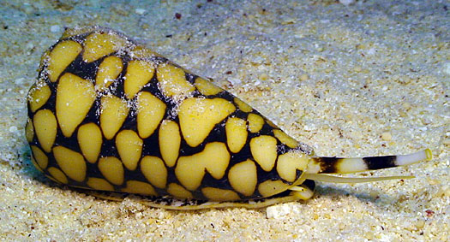
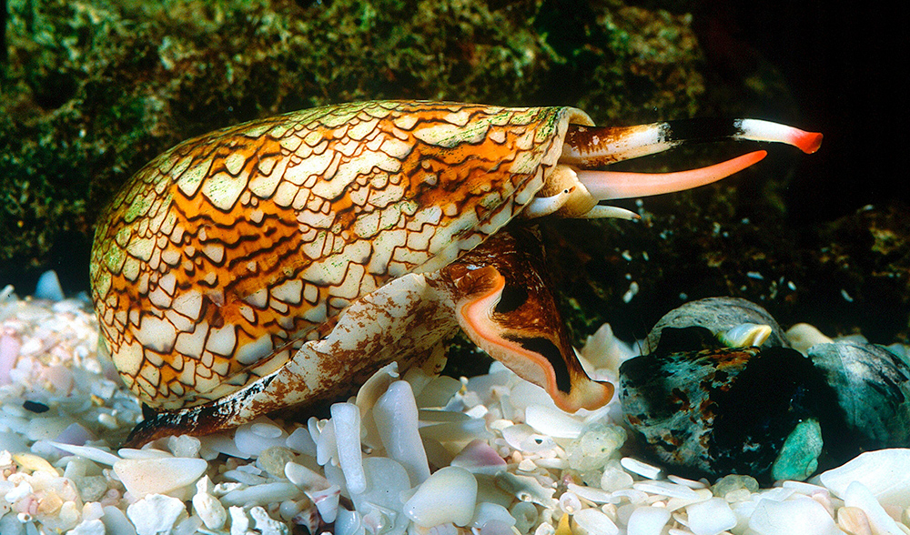
Mramorový slimák
Predátorský morský slimák
800 druhov
Teplé, subtrop. moria- koralové útesy
morské červy, malé ryby, mäkkýše a dokonca aj iné kužeľové slimáky
Zub- harpúna (chitín)
Notes:
Predátorský morský slimák, okolo 800 druhov, výskyt v teplých a subtropických moriach, veľa z nich žije pri koralových útesoch.
Lovia a jedia korisť, ako sú morské červy, malé ryby, mäkkýše a dokonca aj iné kužeľové slimáky. Pretože kužeľové slimáky sa pomaly pohybujú, používajú modifikovaný zub, ktorý ma štruktúru ako jedovatá harpúna(z chitínu, v ústnej dutine) na zachytenie rýchlejšie sa pohybujúcej koristi, ako sú ryby. Jeden z niekoľkých väčších druhov je dostatočne silný, aby zabil človeka.

Slide 7
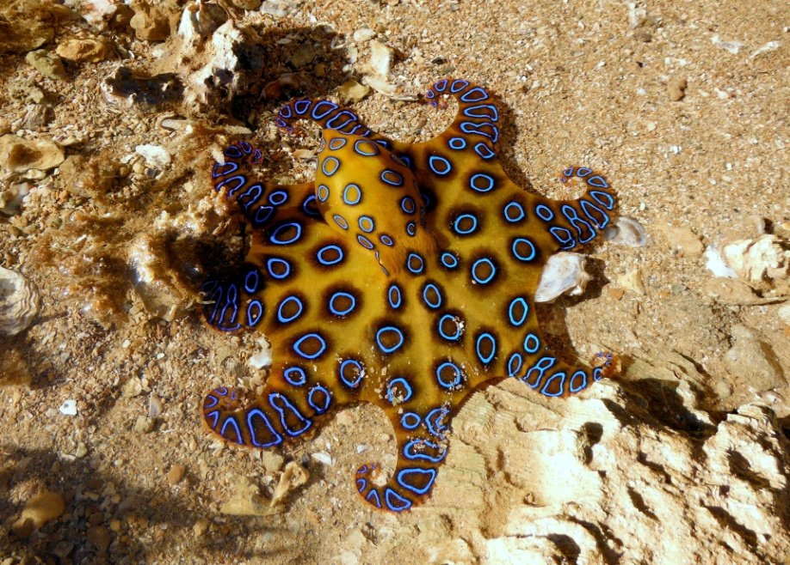
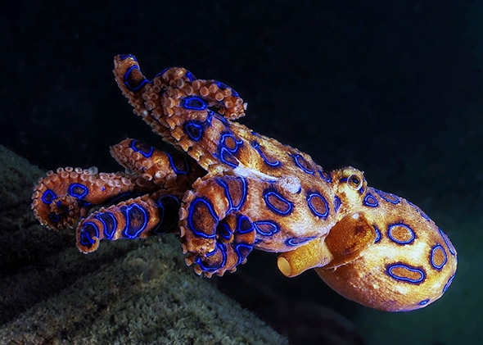
Chobotnica škvrnitá
Vody juž. Austrálie
20 cm, tmavohnedá/
tmavožltá s hnedými škvrnami – aposémantizmus
Kraby, mäkkýše, malé ryby
Baktérie v slinných žľazách- tetrodotoxín
Notes:
Sfarbenie má tmavohnedé až tmavožlté s nafarbenými škvrnami, ak je podráždená, škrvrny stmavnú a vnútri sa objavia jasne modré kruhy alebo okrúhle obrazce, ktoré navyše môžu pôsobiť pulzujúcim dojmom. Jedná sa o formu aposémantizmu, teda upozorňovanie živočíchov v okolí na jej jedovatosť. Bakterie v zadných slinných žľazách produkujú tetrodotoxín a ďalšie jedy paralyzujúce činnosť svalov. Otrava môže nastať pri pohryzení alebo pri prípadnom konzumovaní, pretože jedovaté môžu byť aj ďalšie tkanivá. Otrava je smrteľná aj pre človeka.

Slide 8
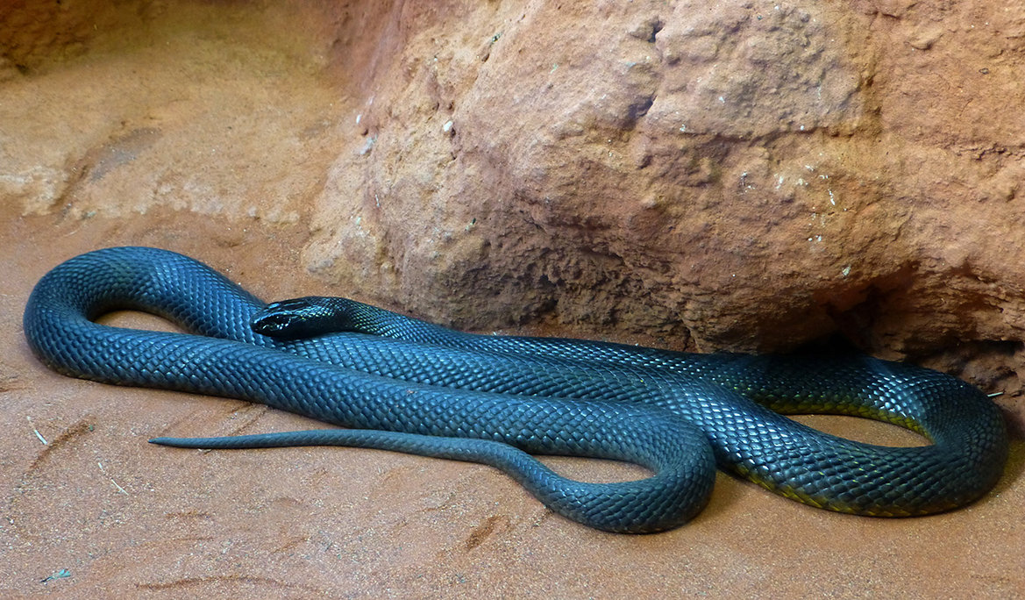
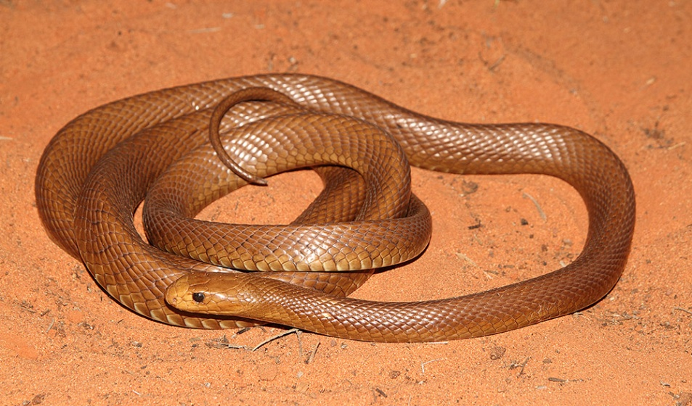
Taipan drobnošupinatý
2 m, stredná Austália
Myši, hady
Najjedovatejší suchozemský had
Jed: 400x silnejší ako jed štrkáča a 50x silnejší ako jed kobry
Zlyhanie pľúc
† 100 ľudí
Notes:
Dorastá do veľkosti 2 m. Obýva suché kroviny a trávnaté oblasti strednej Austrálie. Korisťou tohto hada bývajú malé cicavce ako myši a hady, ktorým sa vkradne do ich nôr. Korisť rýchlo uštipne viackrát za sebou a jeho jed je taký silný, že korisť takmer okamžite ochabne a ochrnie. Tajpan drobnošupinatý je najjedovatejší suchozemský had. Jeho jed je 400x silnejší ako jed štrkáča a 50x silnejší ako jed kobry. Napriek svojej nebezpečnosti nie je známych veľa úmrtí po uštipnutí týmto hadom, nakoľko je veľmi plachý. Keďže doba od uštipnutia po možnú smrť je 45 minút, zvyčajne sa zasiahnutému človeku podarí podať protijed. Ak by sa to však nepodarilo, človek by začal pomaly slabnúť a zomrel by na zlyhanie pľúc. Keby sme z taipana získali všetok jeho jed, postačil by na usmrtenie 100 ľudí.

Slide 9
Zdroje
https://cs.wikipedia.org/wiki/Pralesni%C4%8Dka_stra%C5%A1n%C3%A1
https://www.aktuality.sk/clanok/252139/top-10-najjedovatejsie-zvierata-planety-tychto-zabijakov-by-ste-stretnut-urcite-nechceli/
https://cs.wikipedia.org/wiki/%C4%8Cty%C5%99hranky
https://en.wikipedia.org/wiki/Cone_snail
https://cs.wikipedia.org/wiki/Chobotnice_skvrnit%C3%A1
http://birdz.sk/casak/najjedovatejsie-zivocichy-planety/17735-clanok.html
https://cs.wikipedia.org/wiki/Pi%C5%A1tec_%C4%8Dernohlav%C3%BD
http://www.pluska.sk/brejk/kuriozity/top-ten/top-10-najsmrtiacejsich-zvierat-svete.html

Slide 10
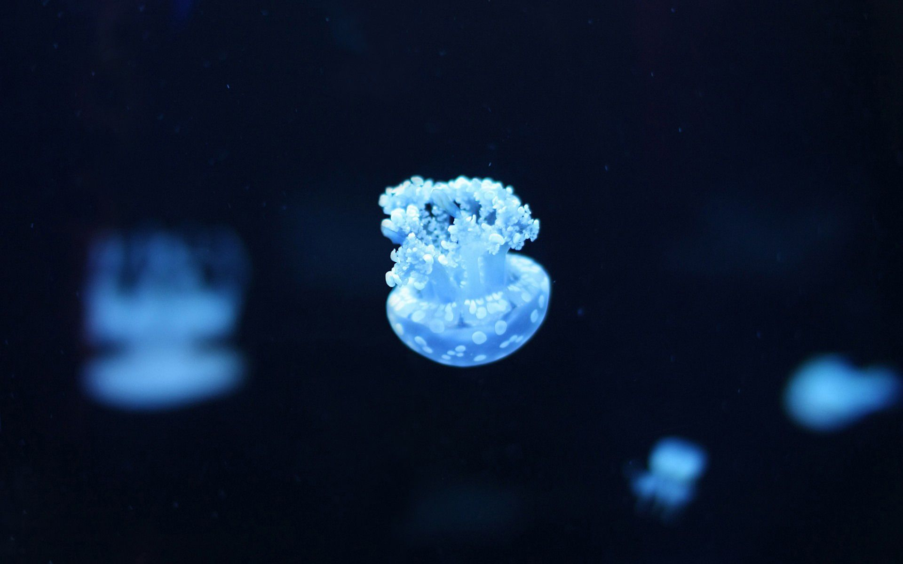
Ďakujem za pozornosť

